Slide 1

开源SQLTOY-ORM框架介绍
编写人:zhongxuchen
开源地址
https://gitee.com/sagacity/sagacity-sqltoy 955 star
https://github.com/sagframe/sagacity-sqltoy 1038 star

Slide 2


为什么写sqltoy?
理想、兴趣？非也！
2008年开始写sqltoy的时候，我作为项目经理，考虑最多的是团队利益、项目目标实现、成功交付！
2008年时是hibernate、ibatis流行的时代，我们使用的是hibernate，对象crud从来都不是问题，但因为我们的项目主要是后台管理类，查询以及复杂查询较多，sql的编写和维护、查询的性能一直困扰着团队，hibernate的hql、ibatis的动态sql都对复杂sql的编写和变更维护不友好，性能优化让一般开发者束手无策，作为项目管理者，既要统筹项目需求、管理，还不断要协助开发者解决技术问题！
项目经常因性能问题影响用户体验，最终影响项目交付！
2008年一个偶然的灵感获得了极为震撼的动态sql编写的模式
2010年一个性能问题的思考加入了缓存翻译
2011年一个极致的分页性能要求，获得了@fast快速分页的灵感
2012年针对数据统计，融入了行列转换、同比环比等特性
2020年经过一个大型项目的检验后，为了让大家避免我遇到的痛点，正式开源推广，希望可以帮助到大家！
技术不是我想表达的，分享一点个人项目实践中的一点思考和总结！

Slide 3
Sqltoy核心创建思想
对象化CRUD是基本共识
基本点
查询开发的效率
后期可读、可维护性
核心点
产品跨库适配
单据多环节修改
高并发强事务台账
模块化、产品化发展
行业痛点
数据库交互性能
性能低引申问题
(一快遮十丑)
棘手点

Slide 4
Sqltoy主要特点介绍
sqltoy是JPA和超强查询的融合:克服了jpa部分不足，充分强化查询
JPA部分
1、类似JPA的对象化CRUD、对象级联加载和新增、更新
2、强化update操作，提供弹性字段修改能力，不同于hibernate先load后修改，而是一次数据库交互完成修改，确保了高并发场景下数据的准确性
3、改进了级联修改，提供了先删除或者先置无效，再覆盖的操作选项
4、增加了updateFetch、updateSaveFetch功能，强化针对强事务高并发场景的处理，类似库存台账、资金台账，实现一次数据库交互，完成锁查询、不存在则插入、存在则修改，并返回修改后的结果
5、增加了树结构封装，便于统一不同数据库树型结构数据的递归查询
6、支持分库分表、支持多种主键策略(额外支持基于redis的产生特定规则的业务主键)、加密存储、数据版本校验
7、提供了公共属性赋值(创建人、修改人、创建时间、修改时间、租户)、扩展类型处理等
8、提供了多租户统一过滤和赋值、提供了数据权限参数带入和越权校验
9、支持通过POJO生成ddl或直接动态向数据库创建表(会先判断是否存在)
查询部分
1、极为直观的sql编写方式，便于从客户端<-->代码 双向快速迁移，便于后期变更维护
2、支持缓存翻译、反向缓存匹配key代替like模糊查询
3、提供了跨数据库支持能力：不同数据库的函数自动转换适配，多方言sql根据实际环境自动匹配、多数据库同步测试，大幅提升了产品化能力
4、提供了取top记录、随机记录等特殊场景的查询功能
5、提供了最强大的分页查询机制:1)自动优化count语句;2)提供基于缓存的分页优化，避免每次都执行count查询;3)提供了独具特色的快速分页；4)提供了并行分页
6、提供了分库分表能力
7、提供了在管理类项目中极为价值的：分组汇总计算、行列转换(行转列、列转行)、同比环比、树形排序、树形汇总 相关算法自然集成
8、提供了基于查询的层次化数据结构封装
9、提供了大量辅助功能:数据脱敏、格式化、条件参数预处理等
支持多种数据库
1、常规的mysql、oracle、db2、postgresql、 sqlserver、dm、kingbase、sqlite、h2、 oceanBase、polardb、guassdb、tidb
2、支持分布式olap数据库: clickhouse、StarRocks、greenplum、impala(kudu)
3、支持elasticsearch、mongodb
4、所有基于sql和jdbc 各类数据库查询

Slide 5
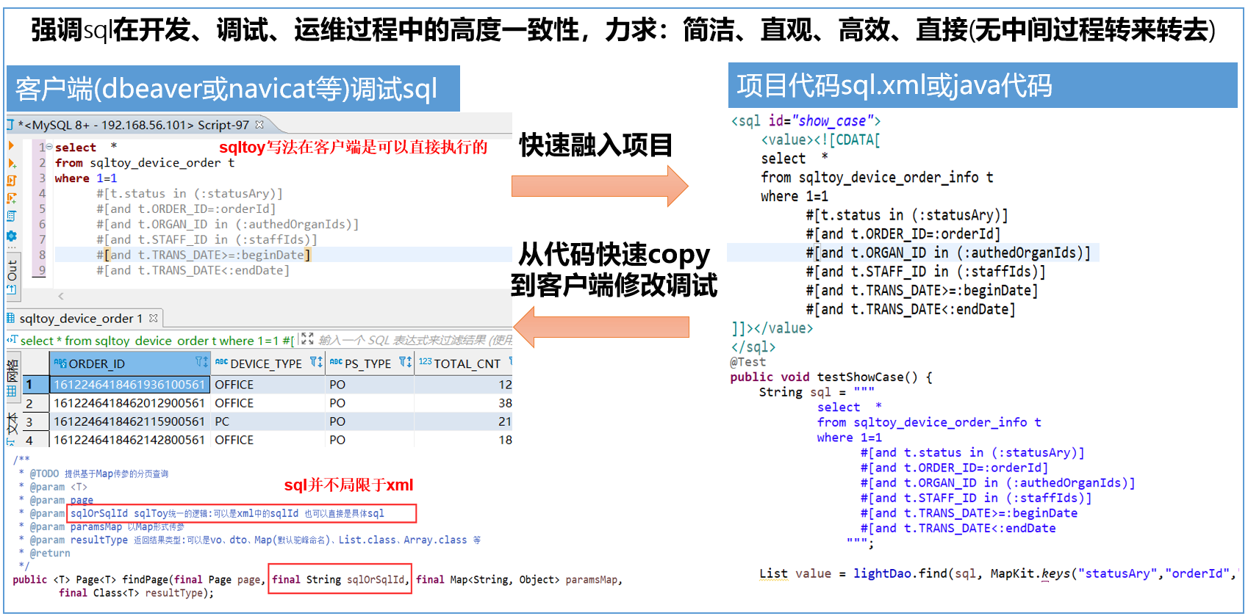
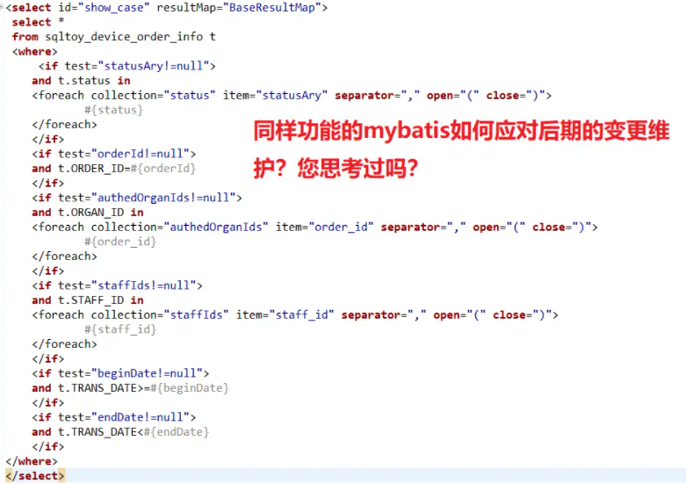
Sqltoy称道的是：sql编写调试、项目融入、后期维护高度一致！
mybatis的写法能看吗？这是简单sql呀!

Slide 6
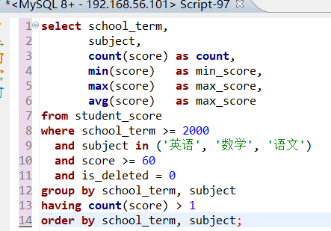
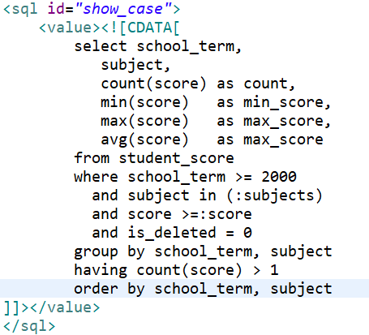
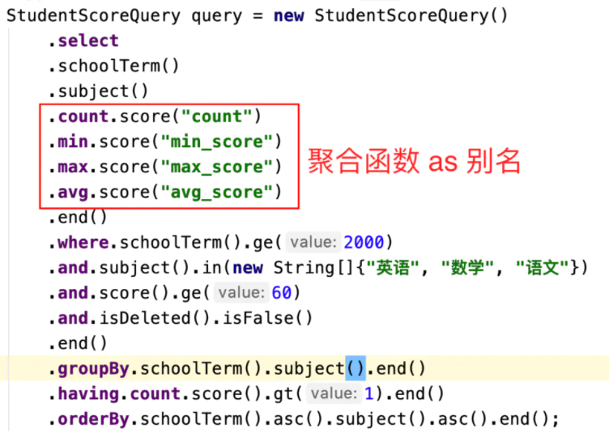
Fluent Mybatis/jooq 所提倡的代码拟合sql
Java拟合sql:单表简单查询确实存在一定优势，但多表复杂查询就属于过度包装了
第一步:客户端调试sql
第二步:融入项目
sqltoy的融入：高度一致
双向快捷转化
Fluent mybatis的融入，转成java要消耗多久？
怎么互转？
1、如果sql再复杂一点呢？
2、sql转java耗费多久
3、需求发生变更，你的变更过程是什么？
4、酷的收益能否覆盖大量的维护成本？
5、sql有多少函数？Java能覆盖全？
6、你知道sql中有/*+hint+*/优化吗？
Jooq和fluent mybatis的出发点:
1、用java对象化拟合sql
2、数据库改字段代码直接报错提示
芝麻大的优点：
1、见过谁做项目天天改表名、改字段名？
2、不完全覆盖，依然需要写字符串

Slide 7
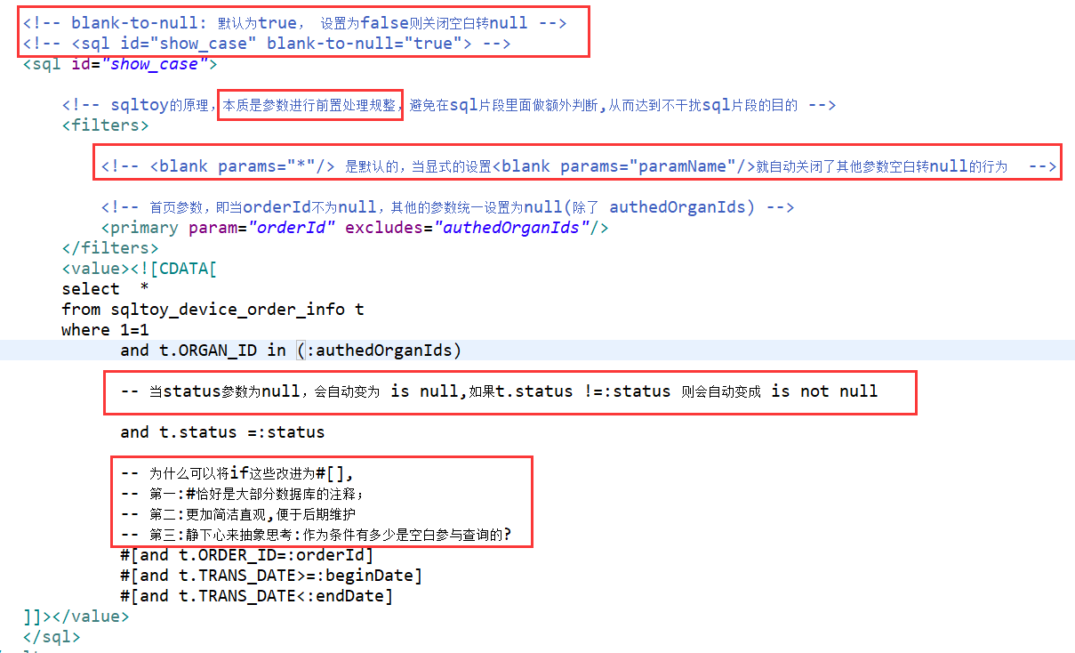
SqlToy简洁之道的原理:前置规整!
通过Filters里面的功能将条件参数进行修整，从而保持对sql内容体最小的干扰，保持sql的直观性、简洁性！

Slide 8
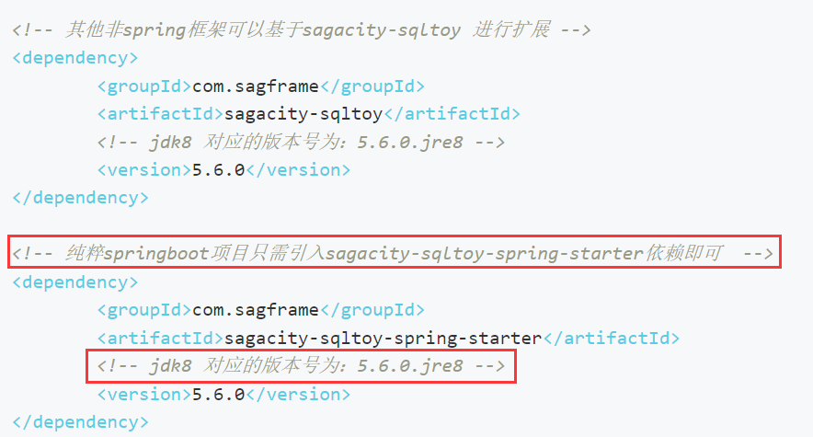
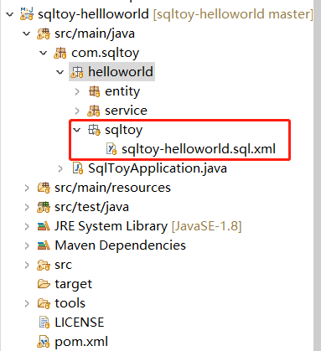
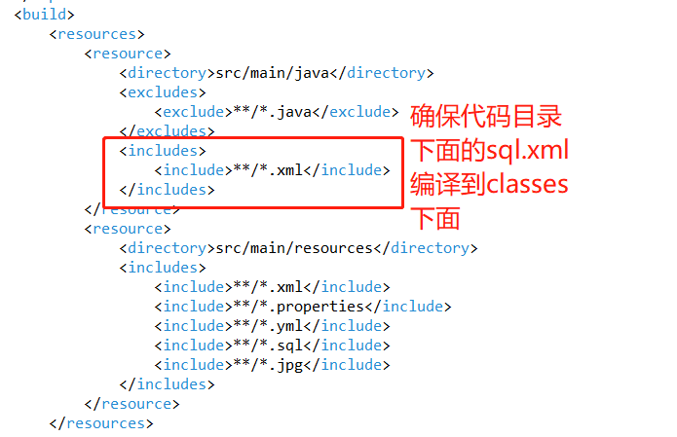
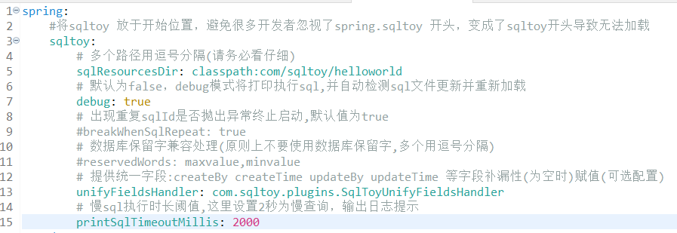
开始sqltoy的集成：pom引入依赖、配置yml文件
第一步：引入pom依赖（最新版本5.6.10）
支持jdk17+/springboot3.x
注意点：
sqltoy推荐*.sql.xml放在代码模块中，所以pom.xml中配置
目的：1、开发在自己模块下开发减少路径切换；2、便于整个模块剥离共用，发展产品化模块
第二步:配置application.yml

Slide 9
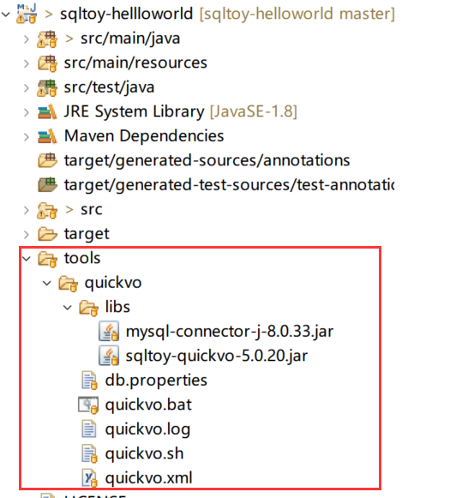
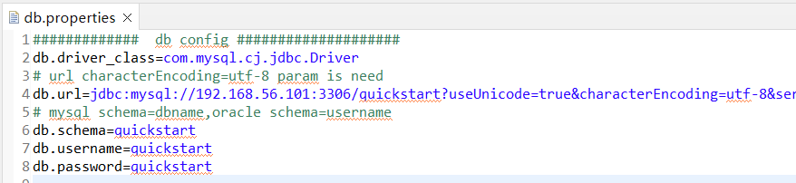
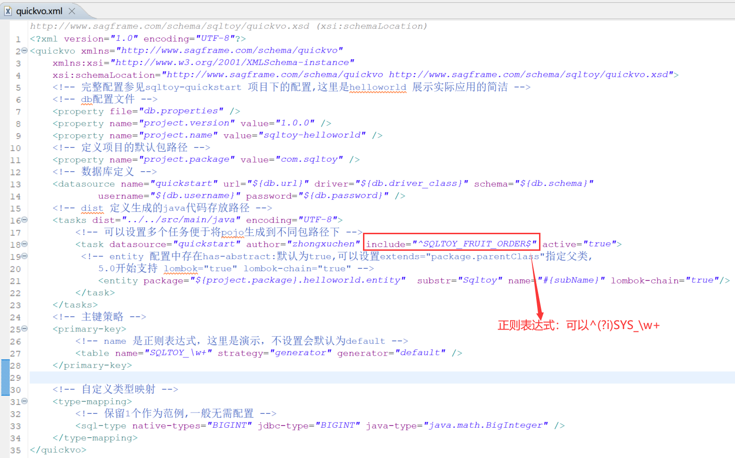
开始sqltoy的集成：使用quickvo生成POJO、VO
第三步:利用quickvo工具生成pojo
1、配置db.properties
2、配置quickvo.xml,正则表达式匹配表名

Slide 10
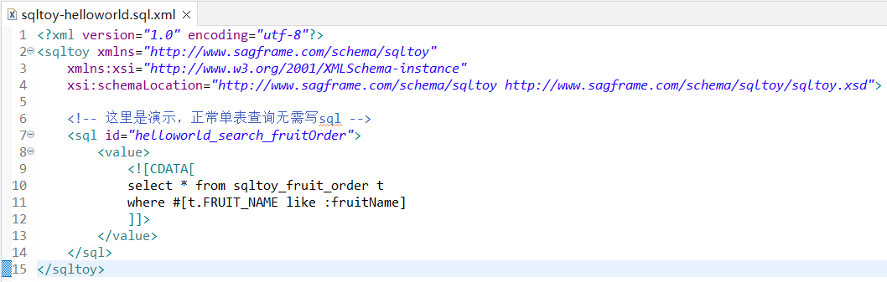
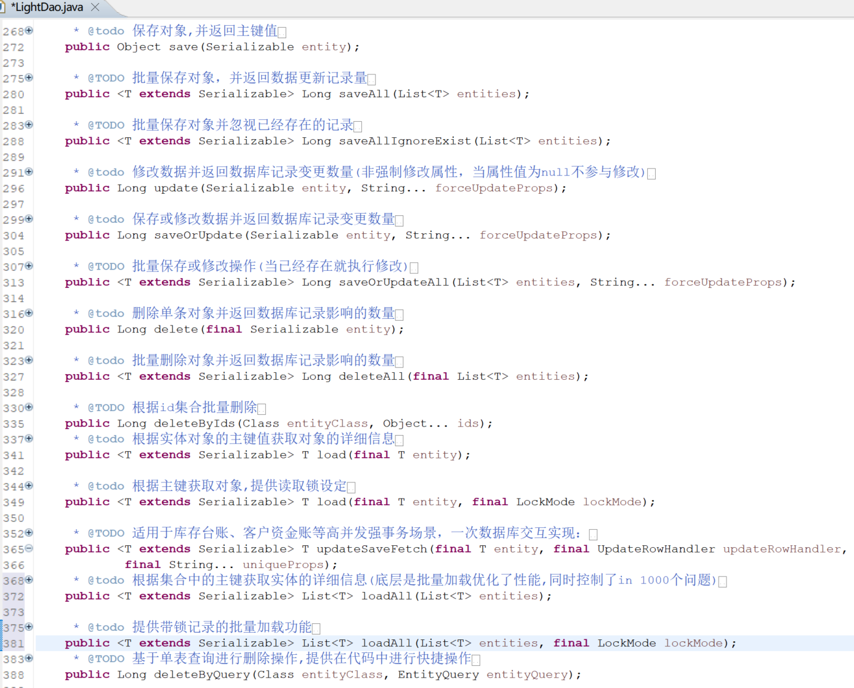
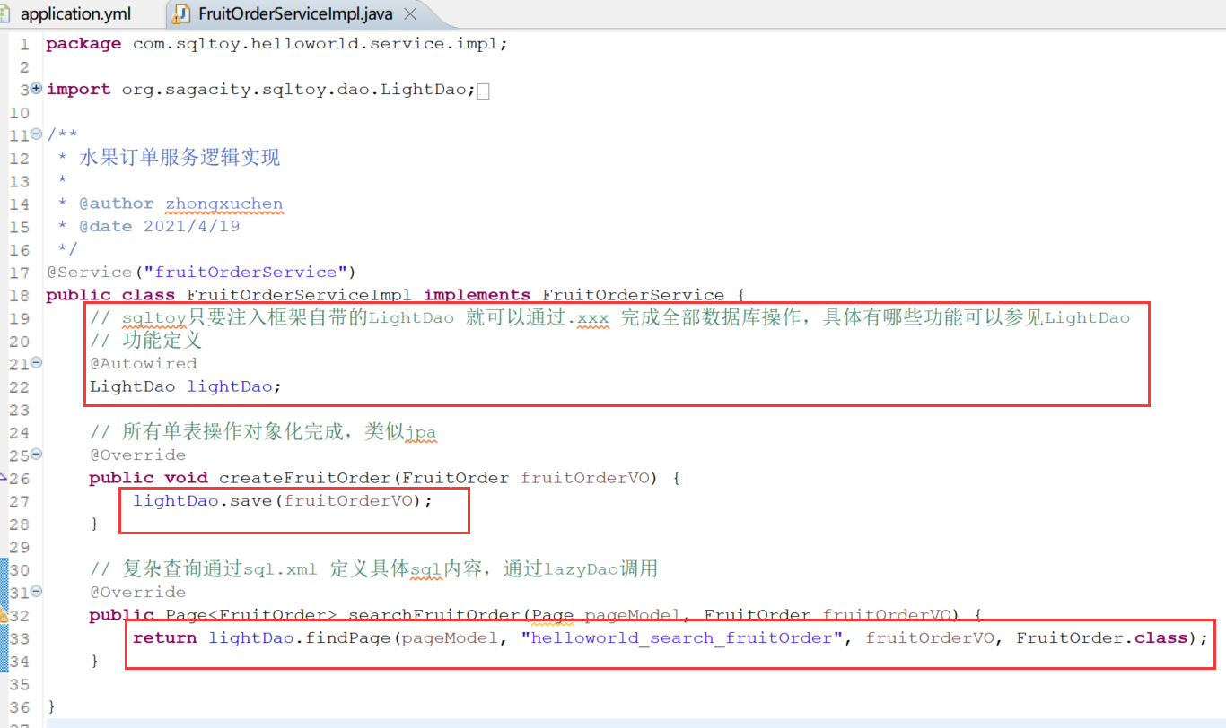
开始sqltoy的集成：第一个service
定义*.sql.xml文件，编写sql
对象化CRUD其实都是很简单的！Sqltoy其实更有特色！
直接用框架提供的LightDao完成所有数据库交互

Slide 11
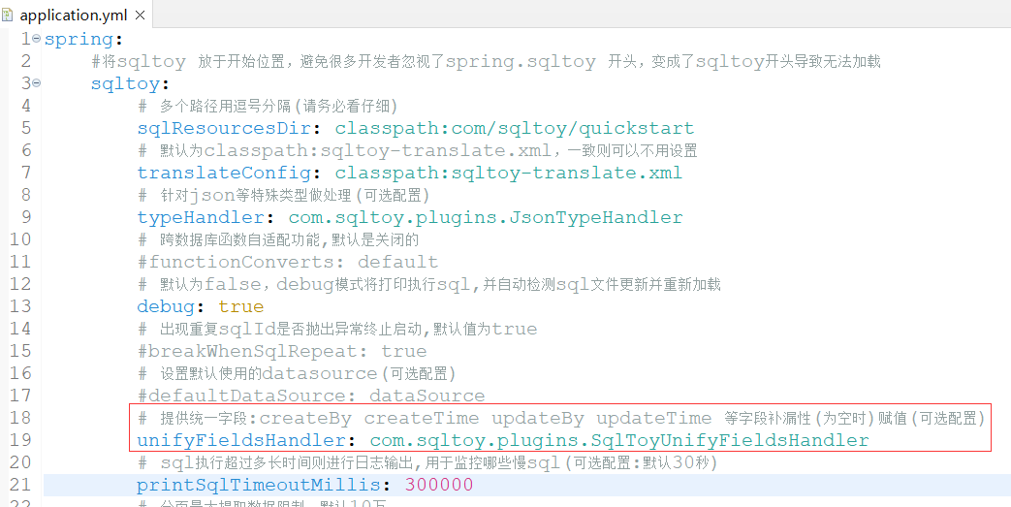
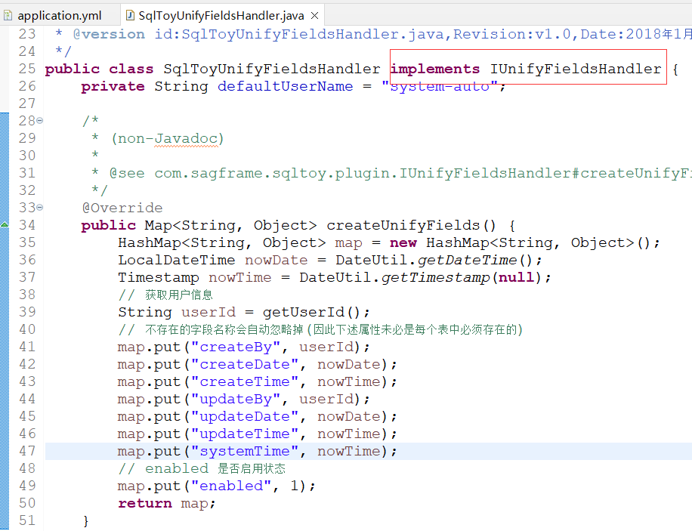
Sqltoy特性介绍：公共字段赋值
实现sqltoy的接口：org.sagacity.sqltoy.plugins.IUnifyFieldsHandler
在配置文件中定义公共属性赋值类
公共字段赋值的核心目的：
1、在创建记录时:自动给各个表统一的：创建人、创建时间、修改人、修改时间、状态、租户 字段赋值
2、在修改时：自动维护修改人、修改时间，同时可以设置强制修改最后修改时间，为数据留痕、数据增量ETL 做好基础保障

Slide 12
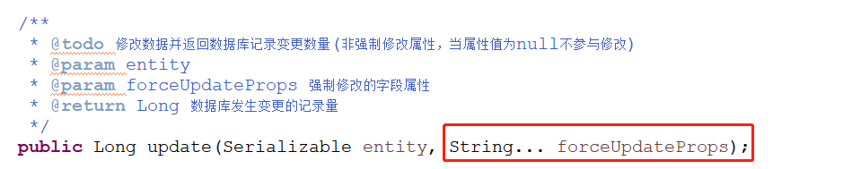
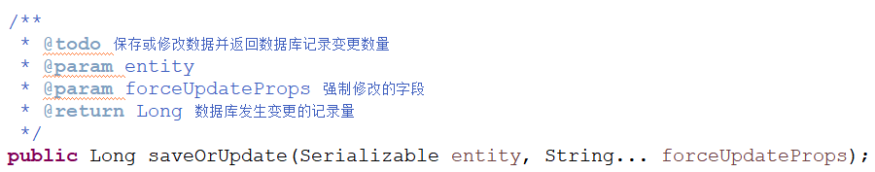
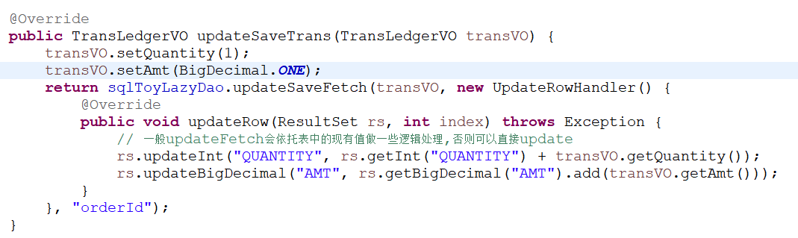
Sqltoy特性介绍：弹性修改、一次交互锁查询、存在修改、不存在创建并返回结果
弹性修改、可设置强制修改属性
1、update：sqltoy的update规避了jpa的不足，jpa需要先load再修改(高并发场景下，容易导致数据错乱：张三先load数据，李四再load，张三提交修改，李四再提交修改，就又将数据覆盖了)
2、updateSaveFetch：一次交互完成锁查询、创建、修改，返回
尤其适用于强事务高并发的：库存台账、资金台账类业务场景
一次交互：锁查询、存在则修改、不存在则创建，并返回修改后结果

Slide 13
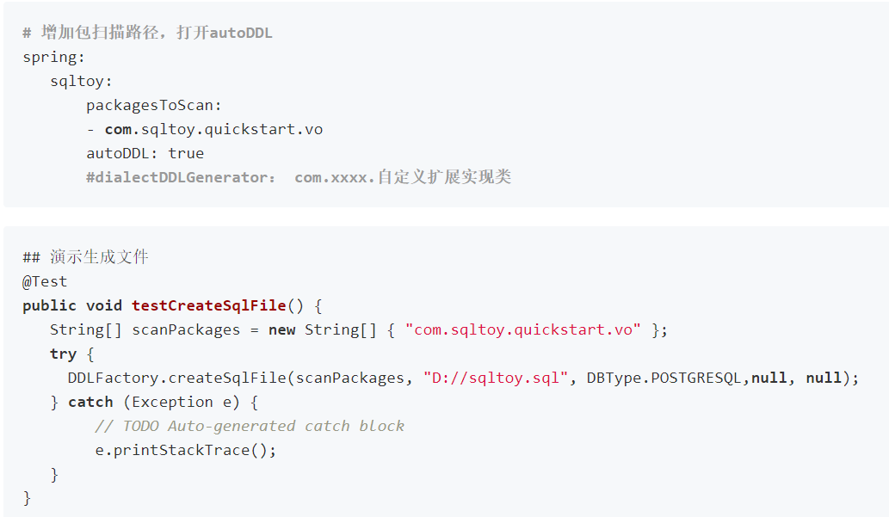
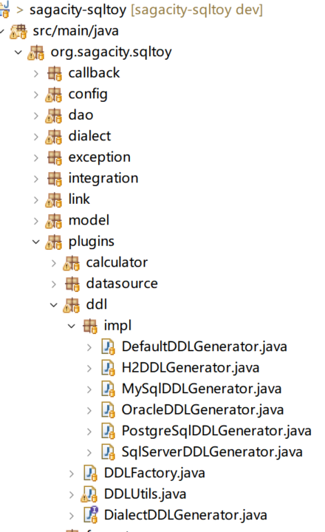
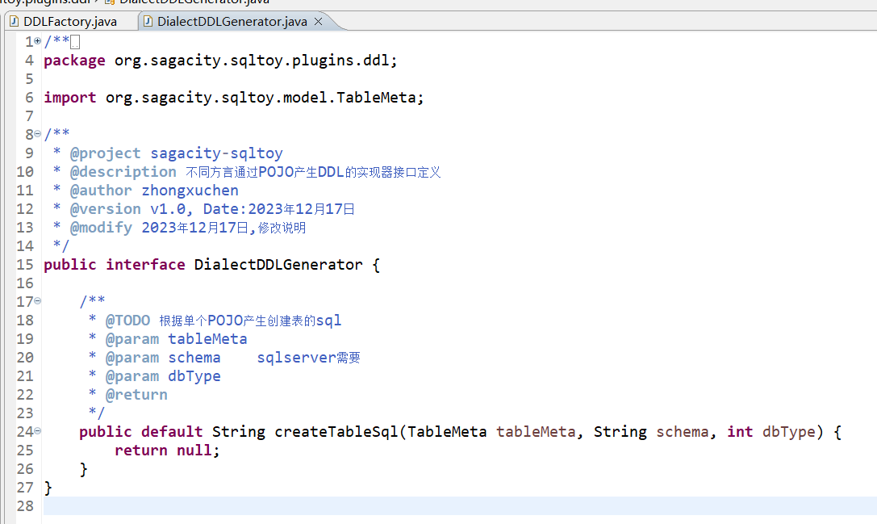
Sqltoy特性介绍：通过POJO自动创建DDL
1、目前支持mysql、sqlserver、oracle、postgresql、H2五种类型数据库
如要自行扩展，请实现DialectDDLGenerator接口：

Slide 14
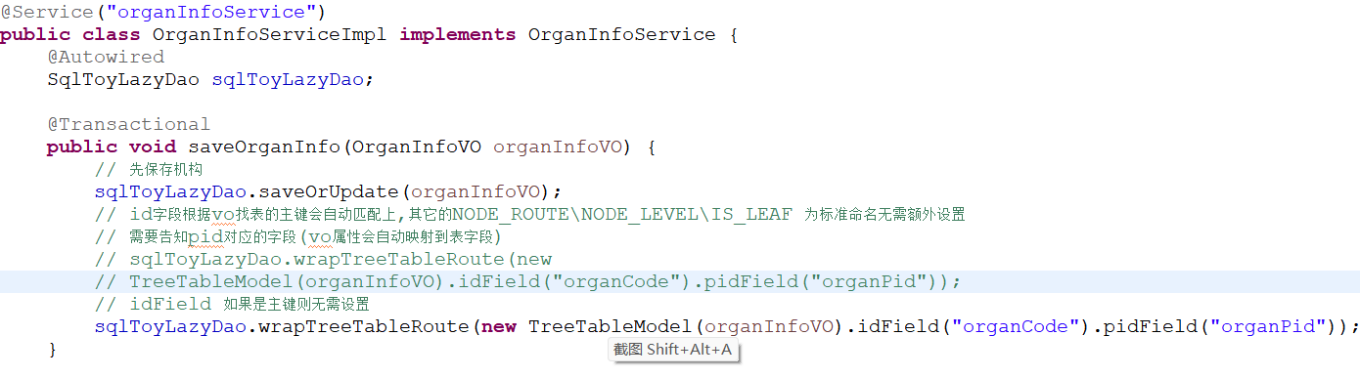
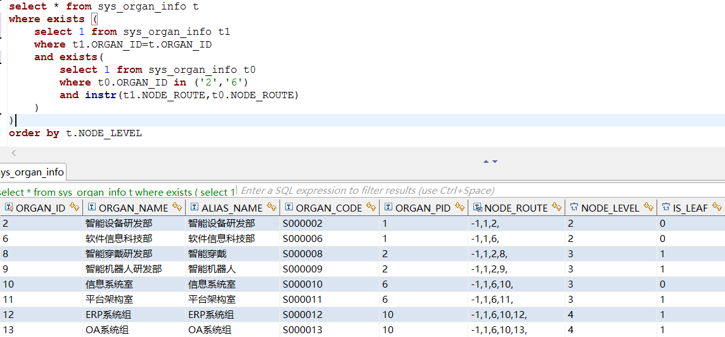
Sqltoy特性介绍：树形结构实现任意数据库处理规则的统一
在维护数据时，调用wrapTreeTableRoute方法，实现树结构的封装
表结构统一：增加nodeRoute、nodeLevel、isLeaf 三个辅助字段
统一通用的树型查询sql语句

Slide 15
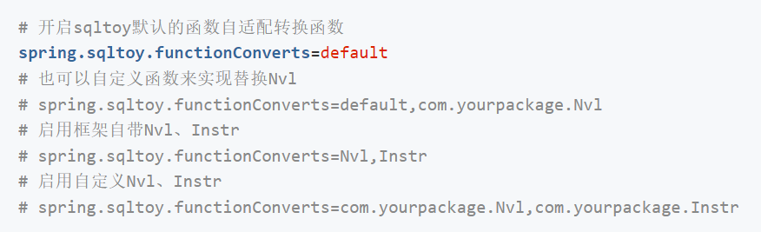
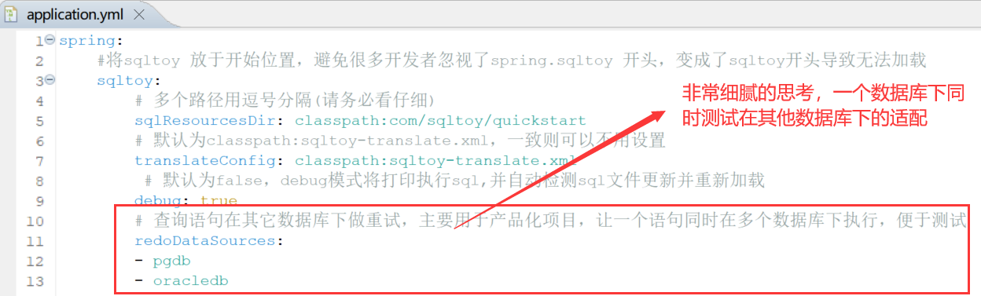
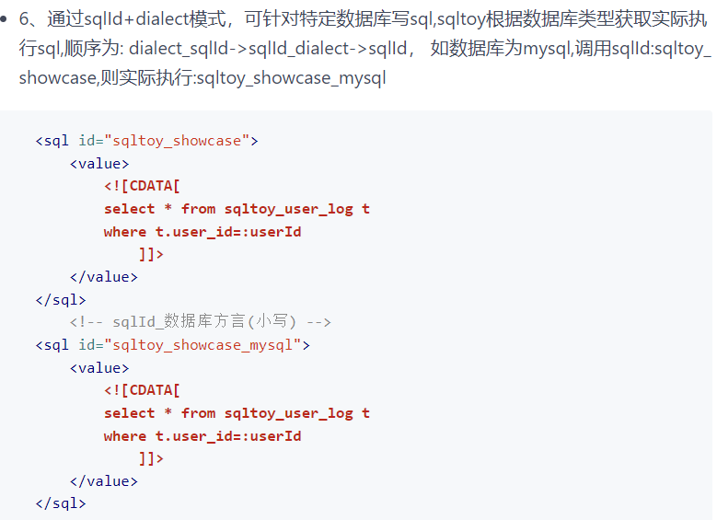
Sqltoy特性介绍：一次sql编写适配多种数据库
Sqltoy提供了不同数据库函数自适应转换，如substr和substring
特殊场景，支持_dialect 方式针对特定数据库编写，sqltoy会根据当前数据库类型优先自动匹配

Slide 16
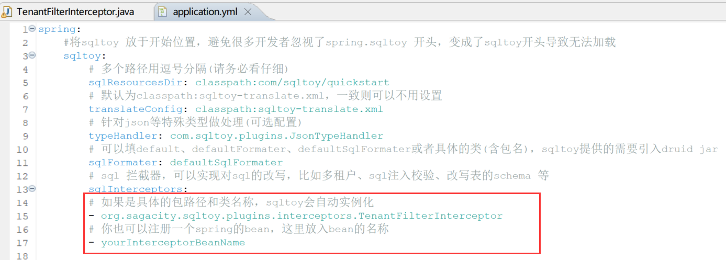
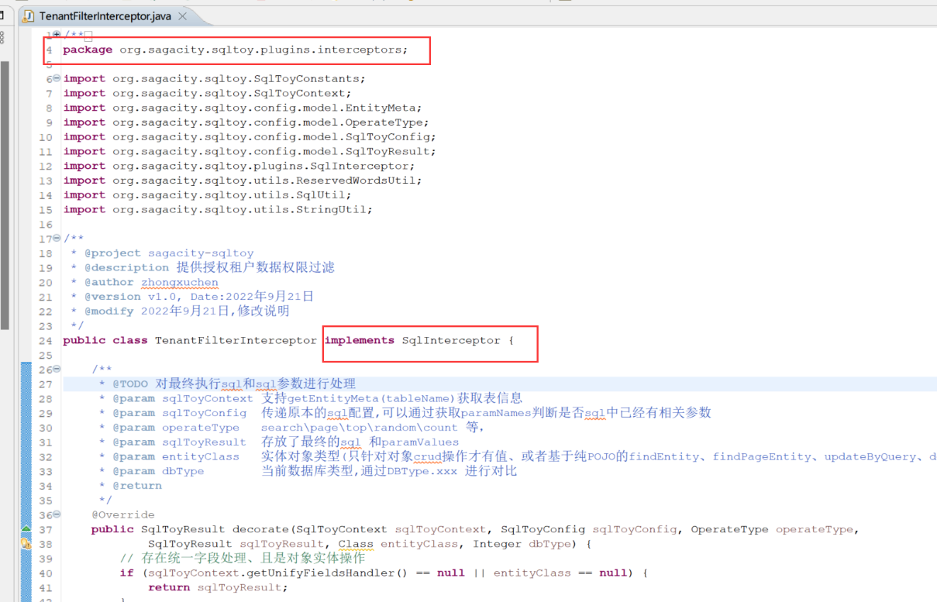
Sqltoy特性介绍：多租户支持、sql干涉等
通过SqlInterceptors，实现对最终执行sql的干涉，这里可以是具体class，也可以是beanName
你可以参照：
org.sagacity.sqltoy.plugins.interceptors.TenantFilterInterceptor
来实现你想要的其他功能，如:select xxx from xSchema.table 改写schema

Slide 17
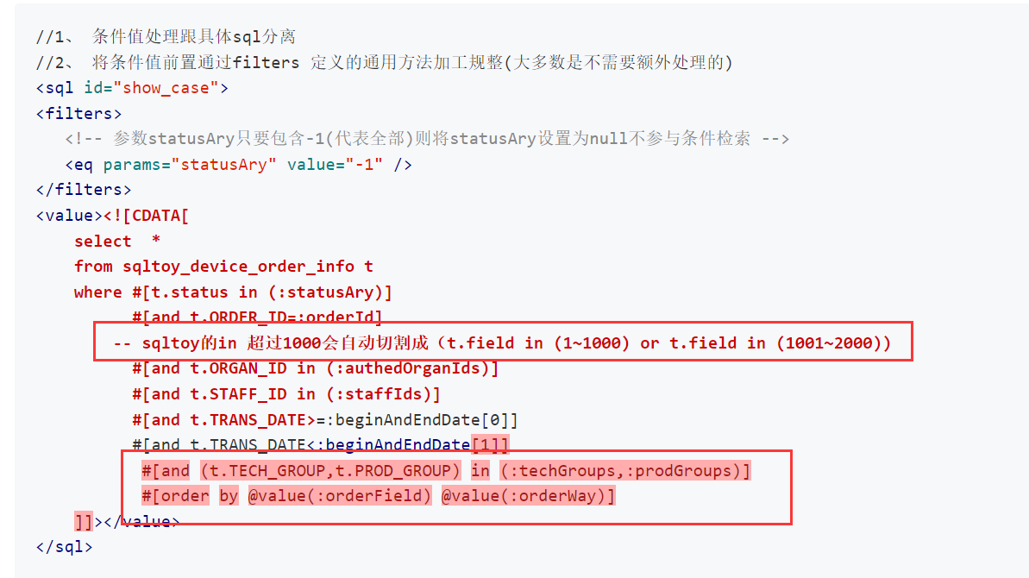
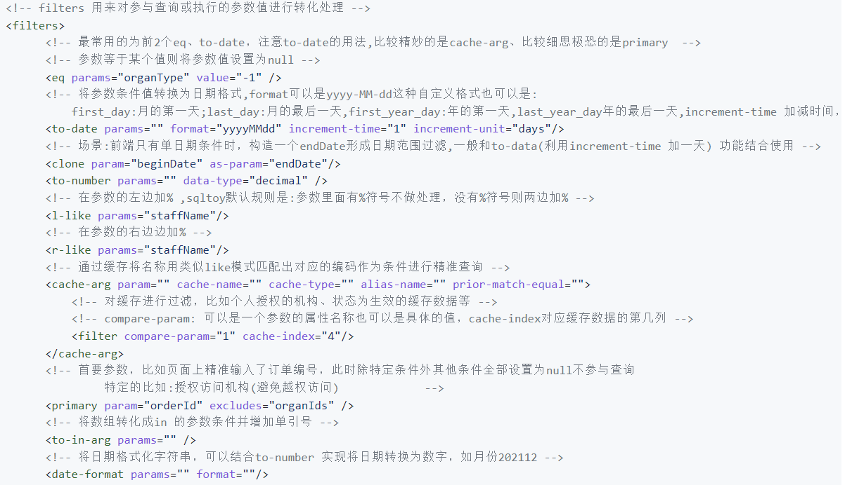
Sqltoy特性介绍：丰富的sql辅助功能
Sqltoy提供了大量便捷处理方法，如:日期、数字处理、反向缓存检索等

Slide 18
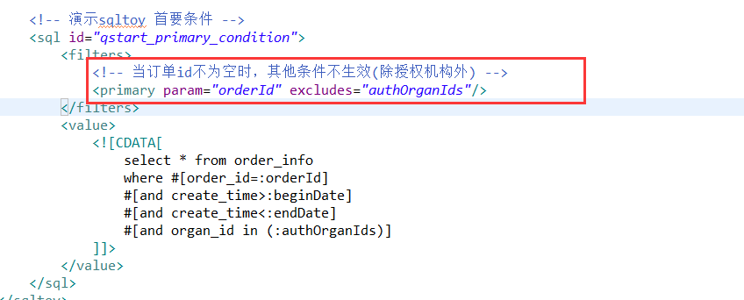
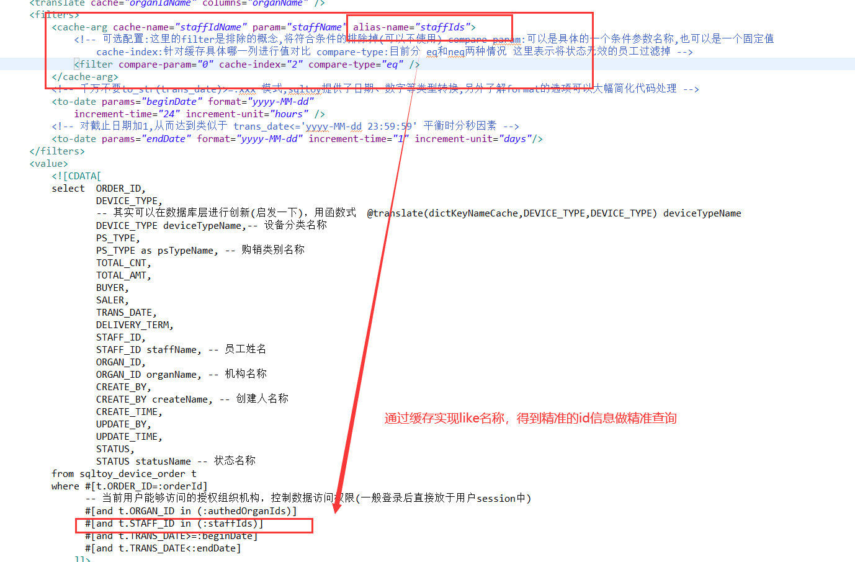
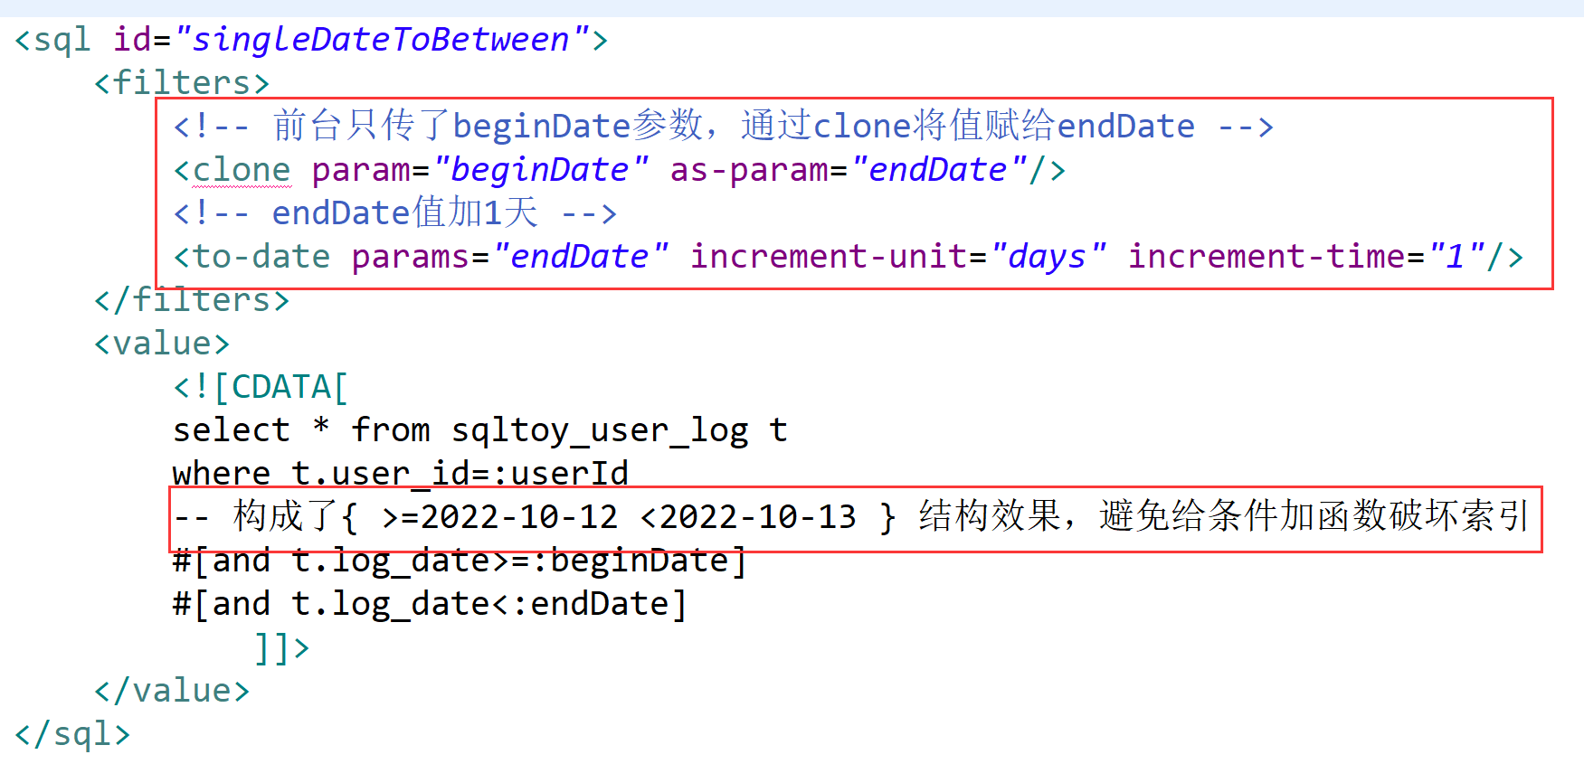
Sqltoy特性介绍：丰富的sql辅助功能
首要条件：如输入了单号，其他条件不再起作用
反向缓存名称模糊匹配获取精准的key集合，代替like
单日期变双日期

Slide 19
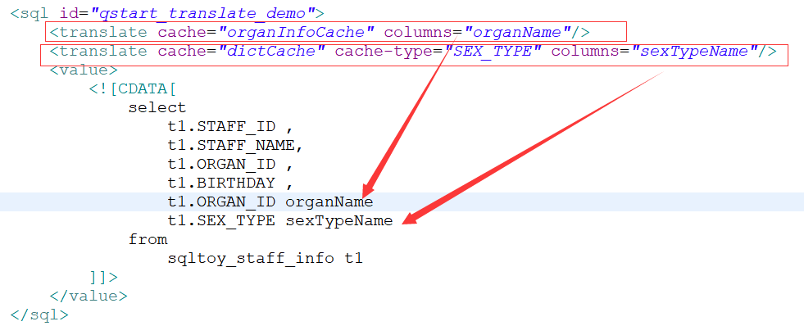
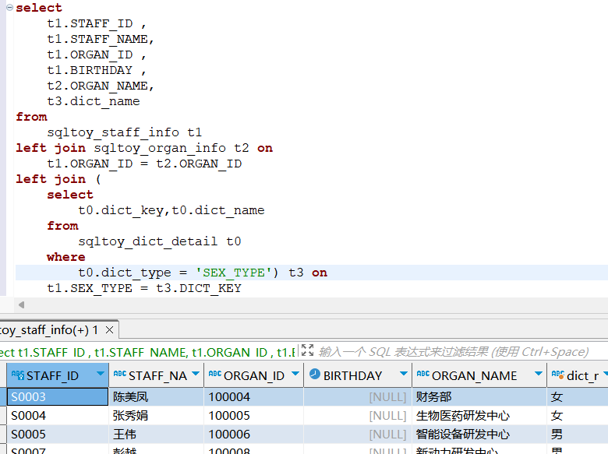
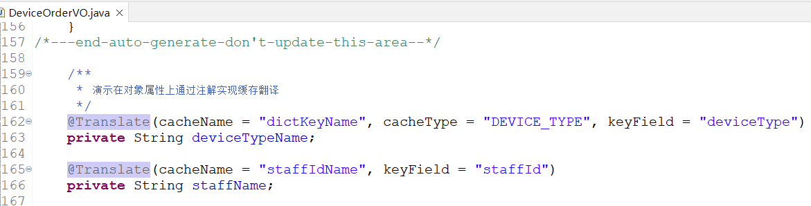
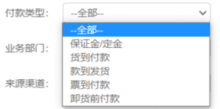
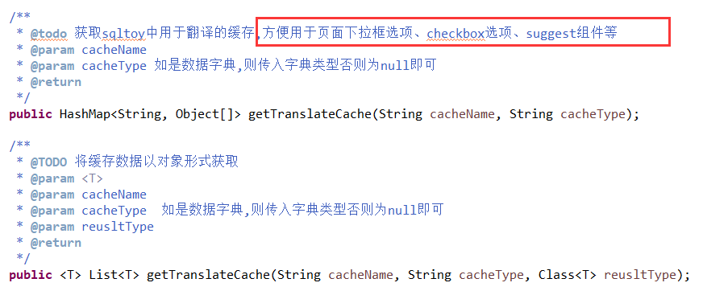
Sqltoy特性介绍：缓存翻译
简单举例：查询员工信息，显示员工机构名称、性别
至少关联3张表：员工表、机构表、数据字典表
Sqltoy利用缓存翻译，单表即可完成，无论是效率还是代码直观性、简洁性、可维护性都不可同日而语
支持@Translate注解模式，并非必须xml
便捷的缓存获取和其它应用：减少数据库IO

Slide 20
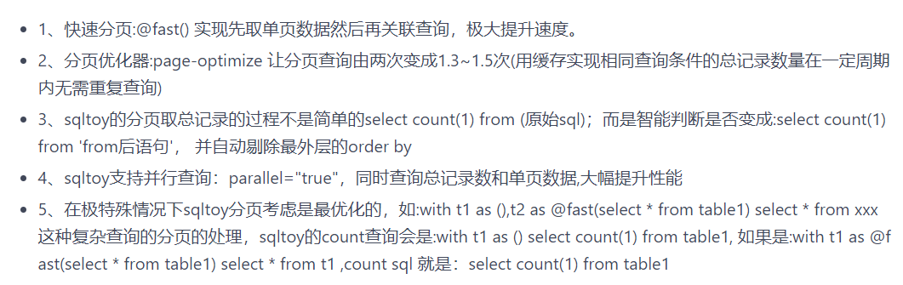
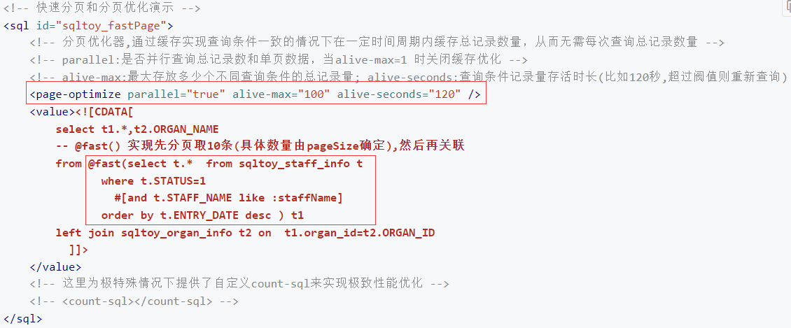
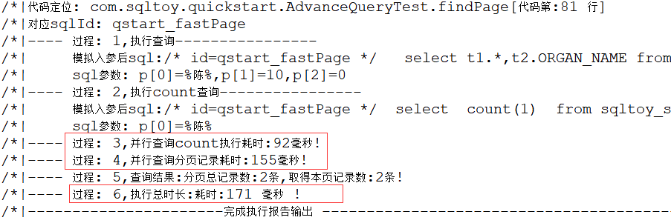
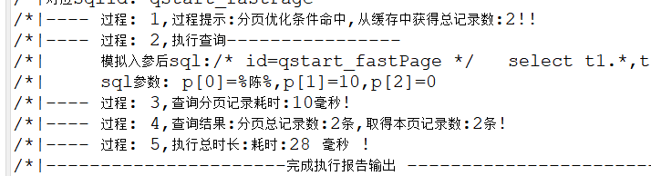
Sqltoy特性介绍：最强分页极致优化：并行、缓存count记录、@fast 快速分页
并行分页，整体时长降低
缓存count结果，查询效率再提升

Slide 21
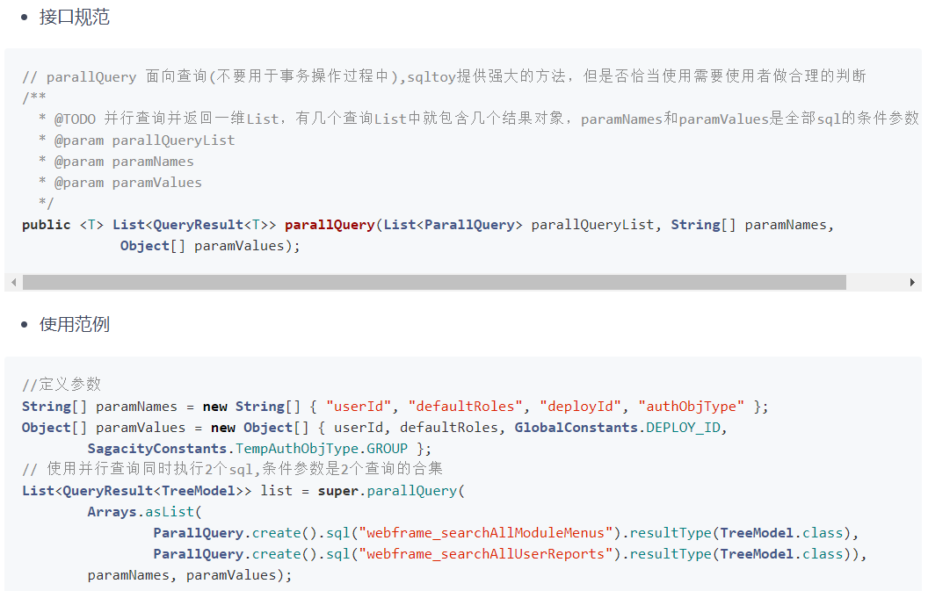
Sqltoy特性介绍：并行查询
并行查询，让多个查询同时执行，缩短整体时长

Slide 22
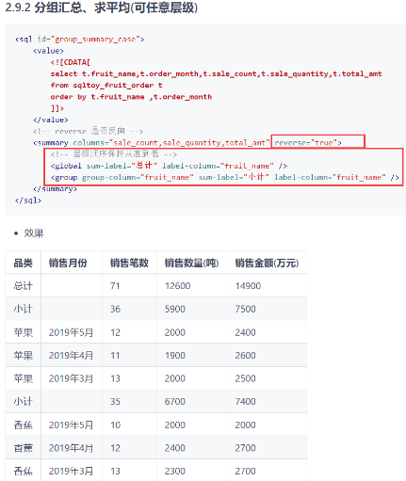
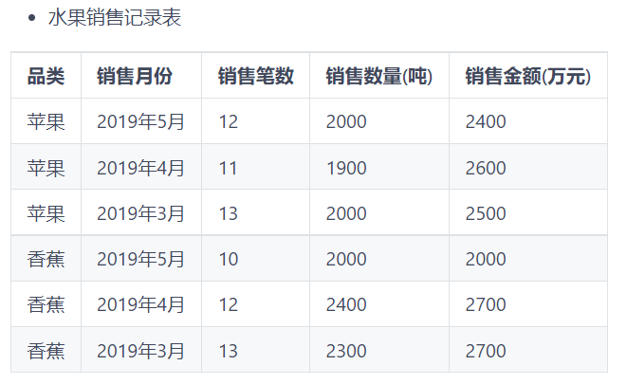
Sqltoy特性介绍：复杂统计的支持
支持任意层级的分组汇总、求平均计算

Slide 23
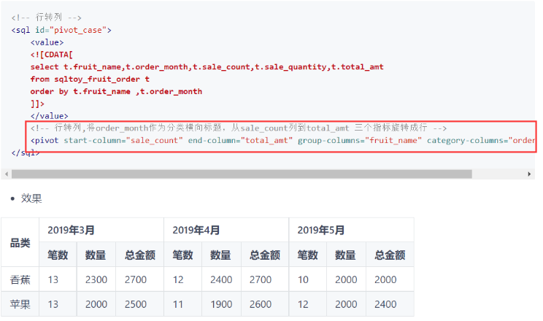
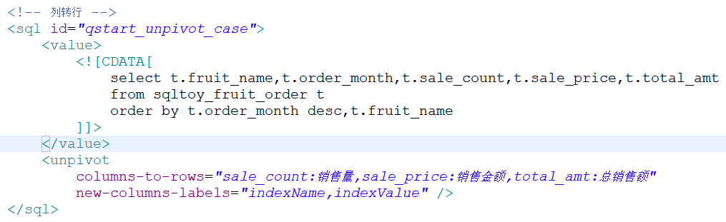

Sqltoy特性介绍：复杂统计的支持
支持行转列，可以支持任意维度: 所以我们的星云报表做这类工作就非常容易
同时也支持列转行等

Slide 24



Sqltoy特性介绍：复杂统计的支持
同比环比计算
树形排序、汇总

Slide 25


Sqltoy特性介绍：分库分表
定义分库分表策略(支持springboot configure代码层面定义)
POJO对象上通过注解配置分库分表的策略，在做增删改、load时会自动路由不同库或表

Slide 26

Sqltoy特性介绍：分库分表
1、分库：根据特定条件参数，将查询指向特定数据库
2、分表：根据特定条件参数，在执行查询时替换表名称
一个sql中支持同时分库和多个分表

Slide 27



Sqltoy特性介绍：查询结果自动对象分组分层封装
在对象上通过@OneToMany或@OneToOne注解，构造对象之间的父子级联关系，注意：notNullField作用
结果JSON输出，变成了1..n 的层次关系
通过findByQuery，设置hiberarchy或hiberarchyFieldsMap 告知框架进行结果的层次封装

Slide 28




Sqltoy特性介绍：加解密、脱敏、更新版本控制等
加密先配置私钥和公钥
Sqltoy也支持通过配置方式进行查询结果脱敏、解密
通过注解配置对哪些字段进行加密、哪个字段进行脱敏
数据版本控制

Slide 29



Sqltoy特性介绍：领域扩展：报表、配置化查询服务
作为报表平台的扩展
作为查询服务，快速配置开发接口

Slide 30
谢谢聆听

